Slide 1
CONTINUIDAD

Slide 2
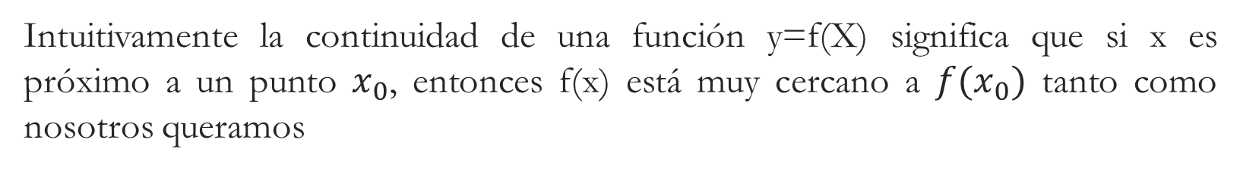
INTRODUCCIÓN
Intuitivamente la continuidad de una función y=f(X) significa que si x es próximo a un punto $x_{0}$, entonces f(x) está muy cercano a $f(x_{0})$ tanto como nosotros queramos

Slide 3
INTRODUCCIÓN

Slide 4
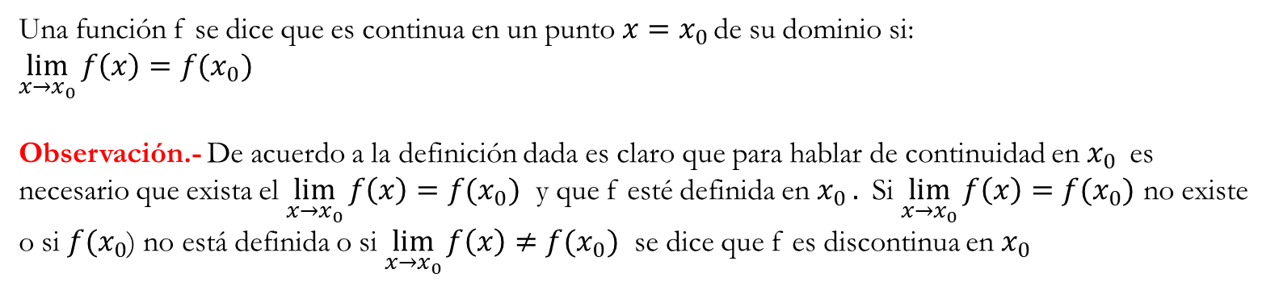
Definición
Una función f se dice que es continua en un punto $x=x_{0 }$de su dominio si:
$\lim_{x→x_{0}}{f\left(x\right)=f(x_{0})}$
Observación.- De acuerdo a la definición dada es claro que para hablar de continuidad en $x_{0 }$ es necesario que exista el $\lim_{x→x_{0}}{f\left(x\right)=f(x_{0})}$ y que f esté definida en $x_{0 }.$Si $\lim_{x→x_{0}}{f\left(x\right)=f(x_{0})}$ no existe o si $f(x_{0}$) no está definida o si $\lim_{x→x_{0}}{f\left(x\right)≠f(x_{0})}$ se dice que f es discontinua en $x_{0 }$

Slide 5
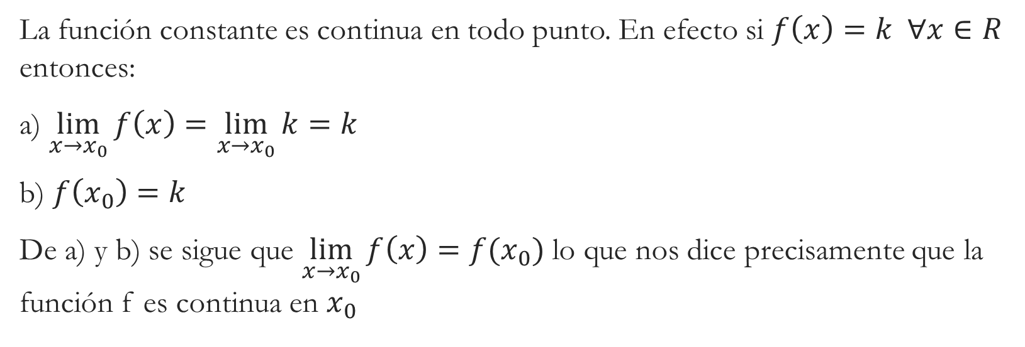
Ejemplos de funciones continuas
La función constante es continua en todo punto. En efecto si $f\left(x\right)=k ∀x∈R$ entonces:
a) $\lim_{x→x_{0}}{f\left(x\right)=\lim_{x→x_{0}}{k=k}}$
b) $f\left(x_{0}\right)=k$
De a) y b) se sigue que $\lim_{x→x_{0}}{f\left(x\right)=f(x_{0})}$ lo que nos dice precisamente que la función f es continua en $x_{0}$

Slide 6
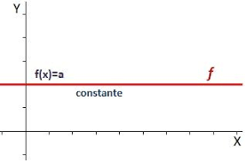
Gráfica de la Función constante

Slide 7
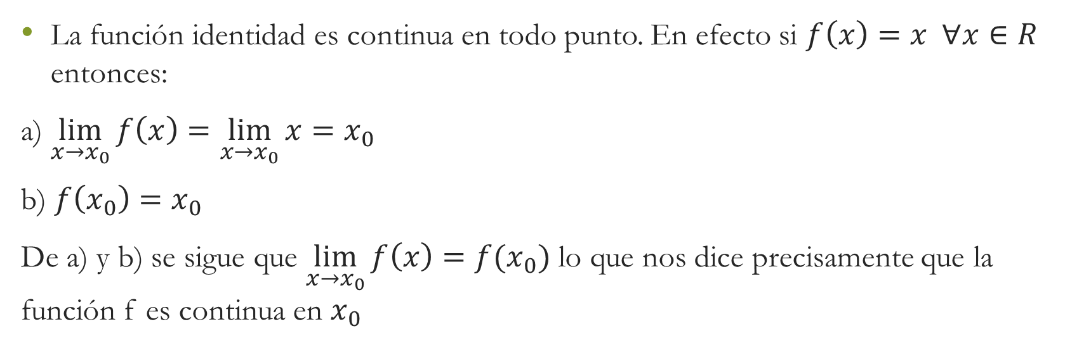
Ejemplo de funciones continuas
La función identidad es continua en todo punto. En efecto si $f\left(x\right)=x ∀x∈R$ entonces:
a) $\lim_{x→x_{0}}{f\left(x\right)=\lim_{x→x_{0}}{x=x_{0}}}$
b) $f\left(x_{0}\right)=x_{0}$
De a) y b) se sigue que $\lim_{x→x_{0}}{f\left(x\right)=f(x_{0})}$ lo que nos dice precisamente que la función f es continua en $x_{0}$

Slide 8
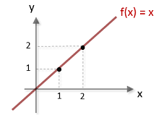
Gráfica de la función identidad

Slide 9
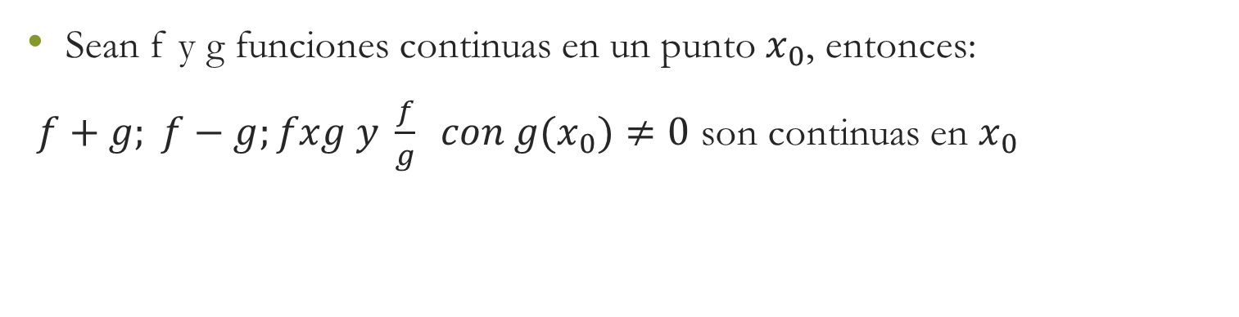
Teorema
Sean f y g funciones continuas en un punto $x_{0}$, entonces:
$f+g; f−g;fxg y \frac{f}{g} con g(x_{0})≠0$ son continuas en $x_{0}$

Slide 10
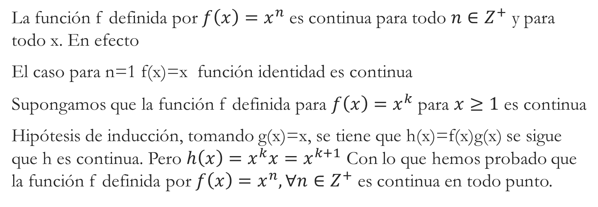
Continuidad de polinomios
La función f definida por $f\left(x\right)=x^{n}$ es continua para todo $n∈Z^{+}$ y para todo x. En efecto
El caso para n=1 f(x)=x función identidad es continua
Supongamos que la función f definida para $f\left(x\right)=x^{k}$ para $x≥1$ es continua
Hipótesis de inducción, tomando g(x)=x, se tiene que h(x)=f(x)g(x) se sigue que h es continua. Pero $h\left(x\right)=x^{k}x=x^{k+1}$ Con lo que hemos probado que la función f definida por $f\left(x\right)=x^{n},∀n∈Z^{+}$ es continua en todo punto.

Slide 11
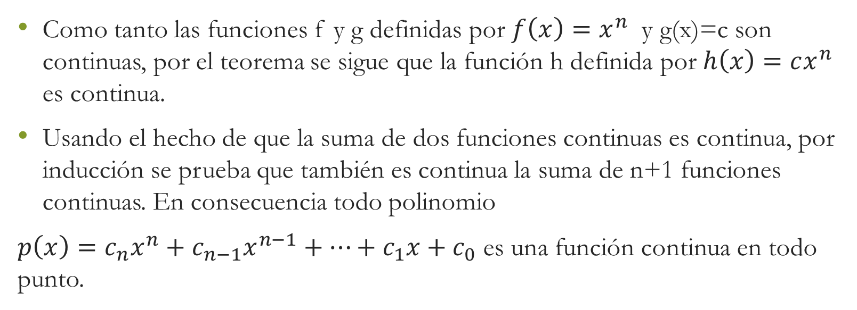
Continuidad de polinomios
Como tanto las funciones f y g definidas por $f\left(x\right)=x^{n}$ y g(x)=c son continuas, por el teorema se sigue que la función h definida por $h\left(x\right)=cx^{n}$ es continua.
Usando el hecho de que la suma de dos funciones continuas es continua, por inducción se prueba que también es continua la suma de n+1 funciones continuas. En consecuencia todo polinomio
$p\left(x\right)=c_{n}x^{n}+$ $c_{n−1}x^{n−1}+…+c_{1}x+c_{0}$ es una función continua en todo punto.

Slide 12
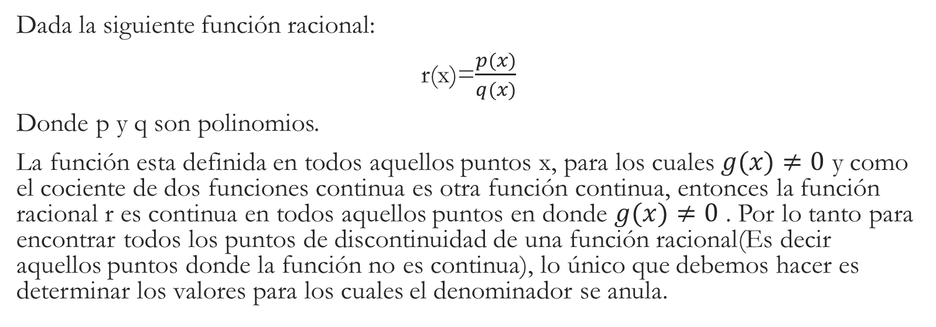
Continuidad de funciones racionales
Dada la siguiente función racional:
r(x)=$\frac{p(x)}{q(x)}$
Donde p y q son polinomios.
La función esta definida en todos aquellos puntos x, para los cuales $g(x)≠0$ y como el cociente de dos funciones continua es otra función continua, entonces la función racional r es continua en todos aquellos puntos en donde $g(x)≠0$ . Por lo tanto para encontrar todos los puntos de discontinuidad de una función racional(Es decir aquellos puntos donde la función no es continua), lo único que debemos hacer es determinar los valores para los cuales el denominador se anula.

Slide 13
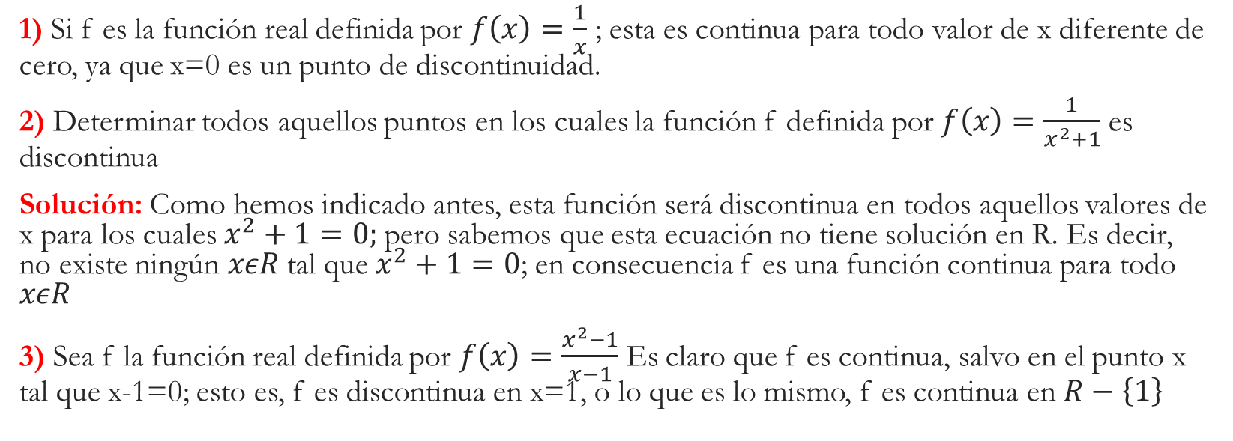
Ejemplos
1) Si f es la función real definida por $f\left(x\right)=\frac{1}{x}$ ; esta es continua para todo valor de x diferente de cero, ya que x=0 es un punto de discontinuidad.
2) Determinar todos aquellos puntos en los cuales la función f definida por $f\left(x\right)=\frac{1}{x^{2}+1}$ es discontinua
Solución: Como hemos indicado antes, esta función será discontinua en todos aquellos valores de x para los cuales $x^{2}+1=0;$pero sabemos que esta ecuación no tiene solución en R. Es decir, no existe ningún $xεR$ tal que $x^{2}+1=0$; en consecuencia f es una función continua para todo $xεR$
3) Sea f la función real definida por $f\left(x\right)=\frac{x^{2}−1}{x−1}$ Es claro que f es continua, salvo en el punto x tal que x-1=0; esto es, f es discontinua en x=1, o lo que es lo mismo, f es continua en $R−\left\{1\right\}$

Slide 14
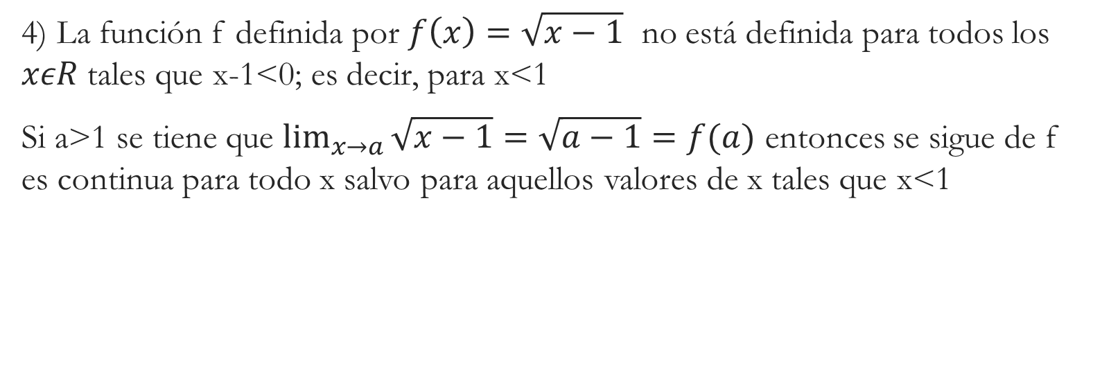
Ejemplos
4) La función f definida por $f\left(x\right)=\sqrt{x−1}$ no está definida para todos los $xεR$ tales que x-1<0; es decir, para x<1
Si a>1 se tiene que $\lim_{x→a}{\sqrt{x−1}=\sqrt{a−1}=f(a)}$ entonces se sigue de f es continua para todo x salvo para aquellos valores de x tales que x<1

Slide 15
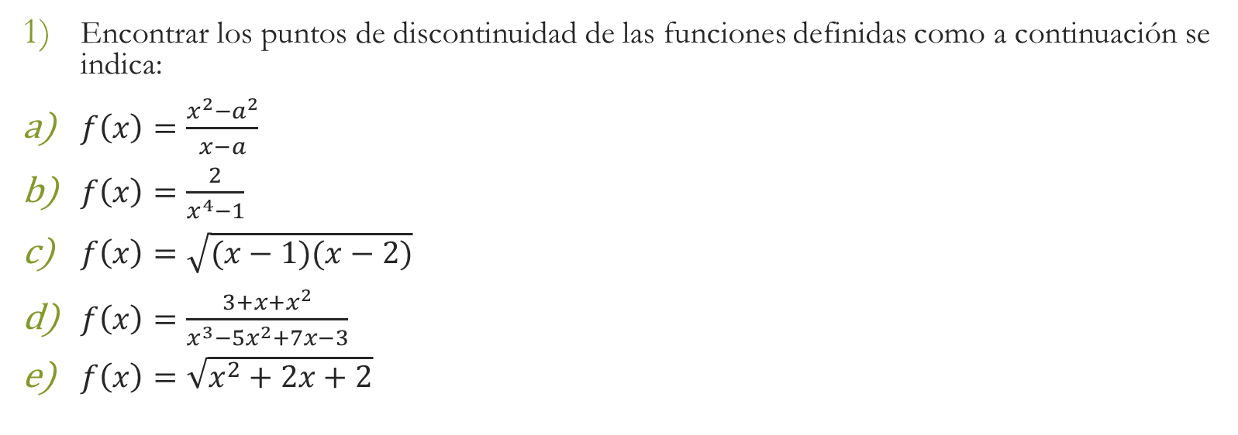
Ejercicios
Encontrar los puntos de discontinuidad de las funciones definidas como a continuación se indica:
$f\left(x\right)=\frac{x^{2}−a^{2}}{x−a}$
$f\left(x\right)=\frac{2}{x^{4}−1}$
$f\left(x\right)=\sqrt{(x−1)(x−2)}$
$f\left(x\right)=\frac{3+x+x^{2}}{x^{3}−5x^{2}+7x−3}$
$f\left(x\right)=\sqrt{x^{2}+2x+2}$

